Slide 1
Проверка Д/З
    1. Назовите причины феодальной раздробленности Германии.
    2. В чем проявлялся рост независимости князей от императора? Приведите примеры завоеваний германских князей.
    3. Кто такой Карл 1? Королем какого государства он был провозглашен ? Императором какого государства стал ?

Slide 2
    4. Какой документ юридически оформил в Германии феодальную раздробленность ?
    5. Охарактеризуйте Золотую буллу
    6. Какая династия утвердилась в Германии в пер. пол 15 века

Slide 3
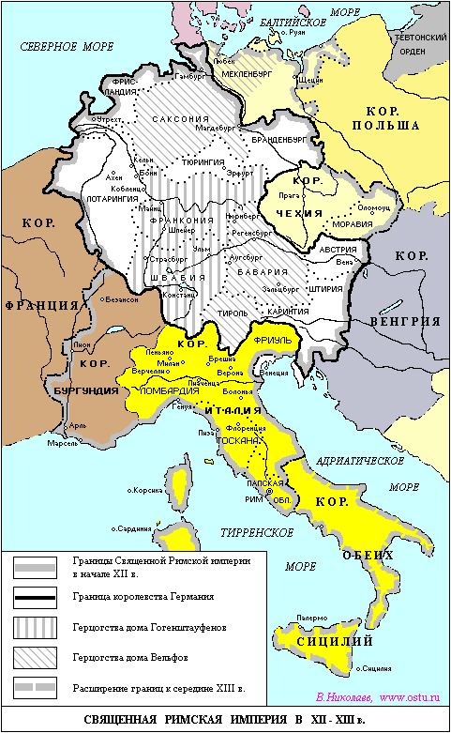
Основные понятия
Гуситы
Табориты
Умеренные
Церковный собор
Сейм

Slide 4

Гуситское движение
в Чехии

Slide 5
План
1. Чехия в XIV веке.
2. Жизнь и смерть Яна Гуса.
3. Начало вооруженной борьбы.
Гуситы.
4. Крестовые походы против гуситов.
5. Народное войско.
6. Итоги гуситского движения.
7. Значение гуситского движения.

Slide 6
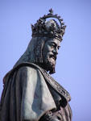
Карл IV (1346 – 1378)-
талантливый писатель,
богатый коллекционер,
основатель Пражского
университета,
покровитель искусства

Slide 7
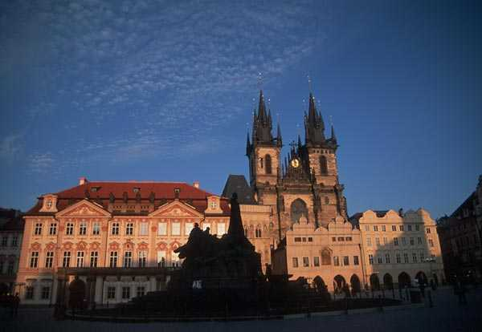
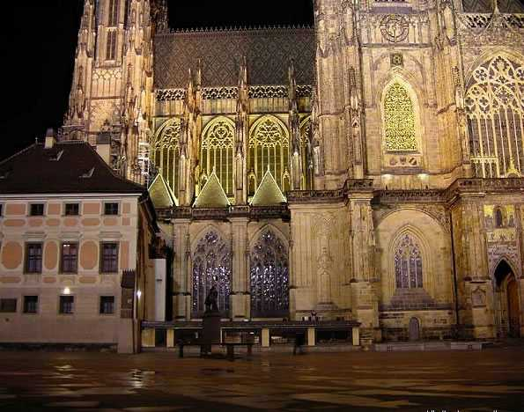
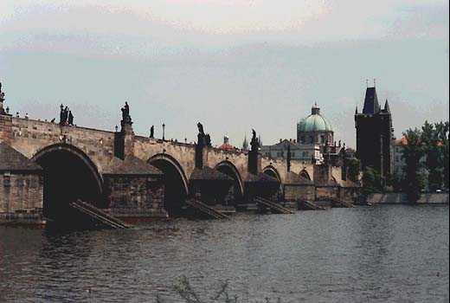
Площадь старого города. Прага
Собор Святого Вита
Карлов мост

Slide 8
Но был ли счастлив чешский народ в своей стране?
Задание .Учебник, с. 200 последний абзац до пункта №2. прочитайте и ответьте на вопрос
Какие слои населения были недовольны своим положением и почему ?

Slide 9
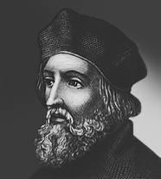
Ян Гус (1371 – 1415 гг.)

Slide 10
Про́поведь - это распространение каких-либо идей или истин.

Slide 11
Работа с историческим источником
Проповедь Яна Гуса (начало XV в.)
1. Что в деятельности церкви не нравилось Яну Гусу?
2. Кто, по мнению Яна Гуса, должен был управлять чехами?

Slide 12
Реформы Яна Гуса
С. 201-202 2 пункт , 3 абзац.

Slide 13
Реформа Яна Гуса
отнять у церкви ее богатства,
отобрать земли у епископов и монастырей;
отменить плату за обряды, а богослужение проводить на родном языке.
Гус сам разработал грамматику чешского языка.
В Чехии должна быть своя церковь, подчиненная не папе, а королю.

Slide 14
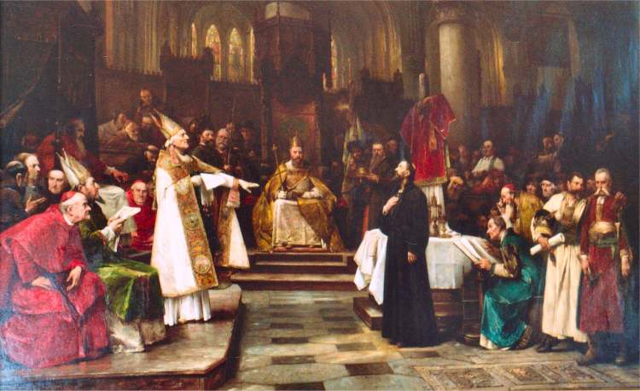

Slide 15
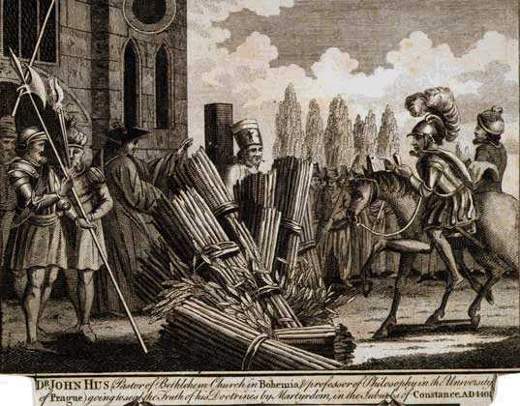
Казнь Яна Гуса (6 июля 1415 г.)

Slide 16
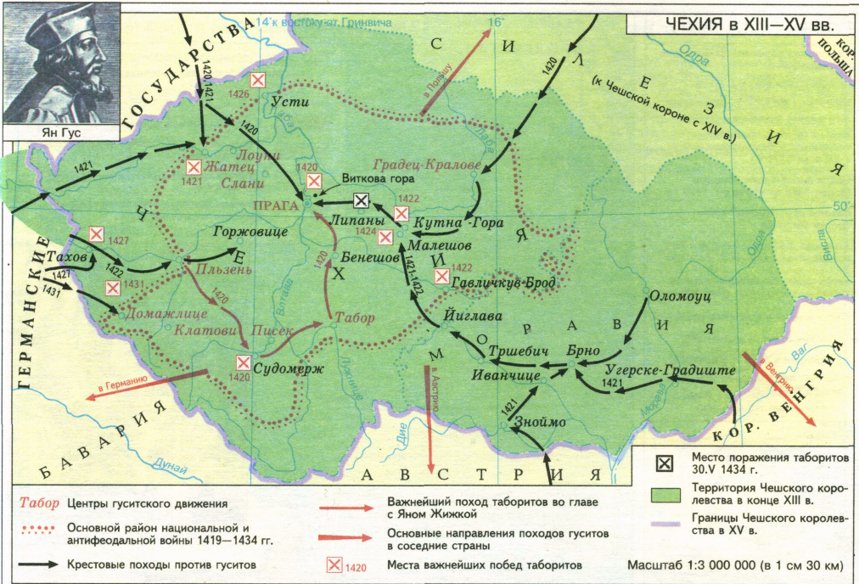
1419 г. – восстание в Праге Гуситские войны (1419 -1434)
Гуситское движение
умеренные
табориты

Slide 17
Состав и цели таборитов и умеренных
Что сравнивать | Табориты | Умеренные
1. Какие слои населения входили?
2. Какие цели преследовали?

Slide 18
Состав и цели таборитов и умеренных
Что сравнивать | Табориты | Умеренные
1. Какие слои населения входили? | крестьяне горожане бедные рыцари | зажиточные бюргеры, феодалы (паны)
2. Какие цели преследовали? | уничтожить частную собственность, повинности, налоги | упразднить привилегии и землевладения церкви, упростить обряды, богослужение на чешском языке

Slide 20
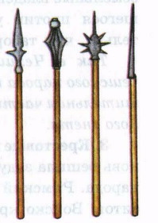
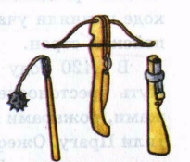
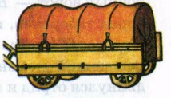
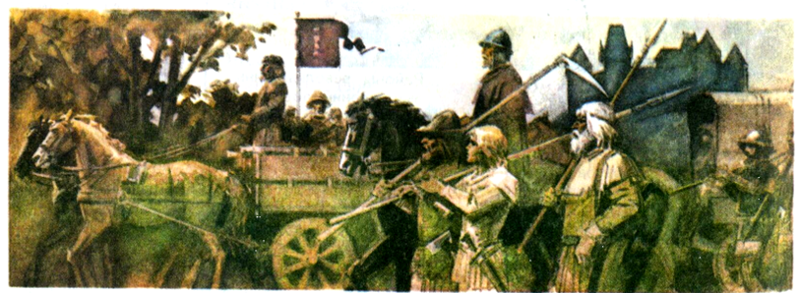
В чем секрет побед гуситов над крестоносцами?
Оружие и повозка гуситов
кропач; самострел; ручница
рогатина; палка; палица; копье
повозка
Армия гуситов
в походе

Slide 21
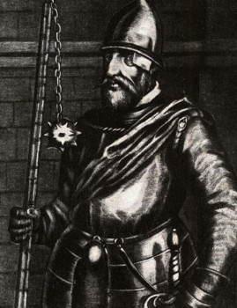
Ян Жижка

Slide 22
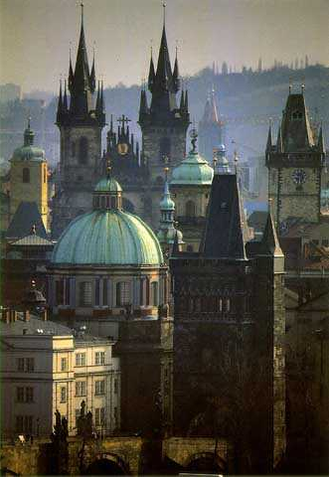
Итоги гуситского движения
Утверждение гуситской церкви (у части населения)
Утрата церковью части земель и богатств
Временное ослабление феодального гнета
Изгнание немецкого населения из городов Чехии

Slide 23

Спасибо за работу!

